Slide 1

Rozmnožování hub a žahavců
Tematická oblast | Biologie - biologie živočichů
Datum vytvoření
Ročník | 3. ročník čtyřletého G a 7. ročník osmiletého G
Stručný obsah | Prezentace je určena k doplnění a procvičení rozmnožování hub a žahavců.
Způsob využití | Postupně procházíme listy prezentace . Úkoly pro samostatné procvičení jsou na straně 9 až 11.
Autor | RNDr. Ilona Houšková
Kód | VY_32_INOVACE_33_BHOU12
Gymnázium a Jazyková škola s právem státní jazykové zkoušky Zlín

Slide 2
Houby
Nepohlavně se rozmnožují pučením vnějším i vnitřním.
Druhý typ pučení je pouze u hub sladkovodních.
V mezenchymu se vytvoří shluky archeocytů, které se obalí se dvojitou vrstvou sponginu, vyztuženou amfidisky.
Pouze v jednom místě zůstává tenká blanka (porus).
Tento útvar nazýváme gemule.
Gemule přečká zimu, na jaře se pórem uvolní archeocyty a z nich vyroste nová houba.

Slide 3
Houby
Houby jsou hermafrodité i gonochoristé.
Pohlavní buňky vznikají z archeocytů kdekoliv v mezoglei.
Z jednoho archeocytu vzniká jedno vajíčko nebo více spermií.
Spermie opouštějí tělo houby s proudem vody, potom jsou nasány ostiemi jiné houby téhož druhu.
K oplození dochází v mezenchymu.
Vývoj je nepřímý přes pohyblivou částečně obrvenou larvu amfiblastulu.

Slide 4
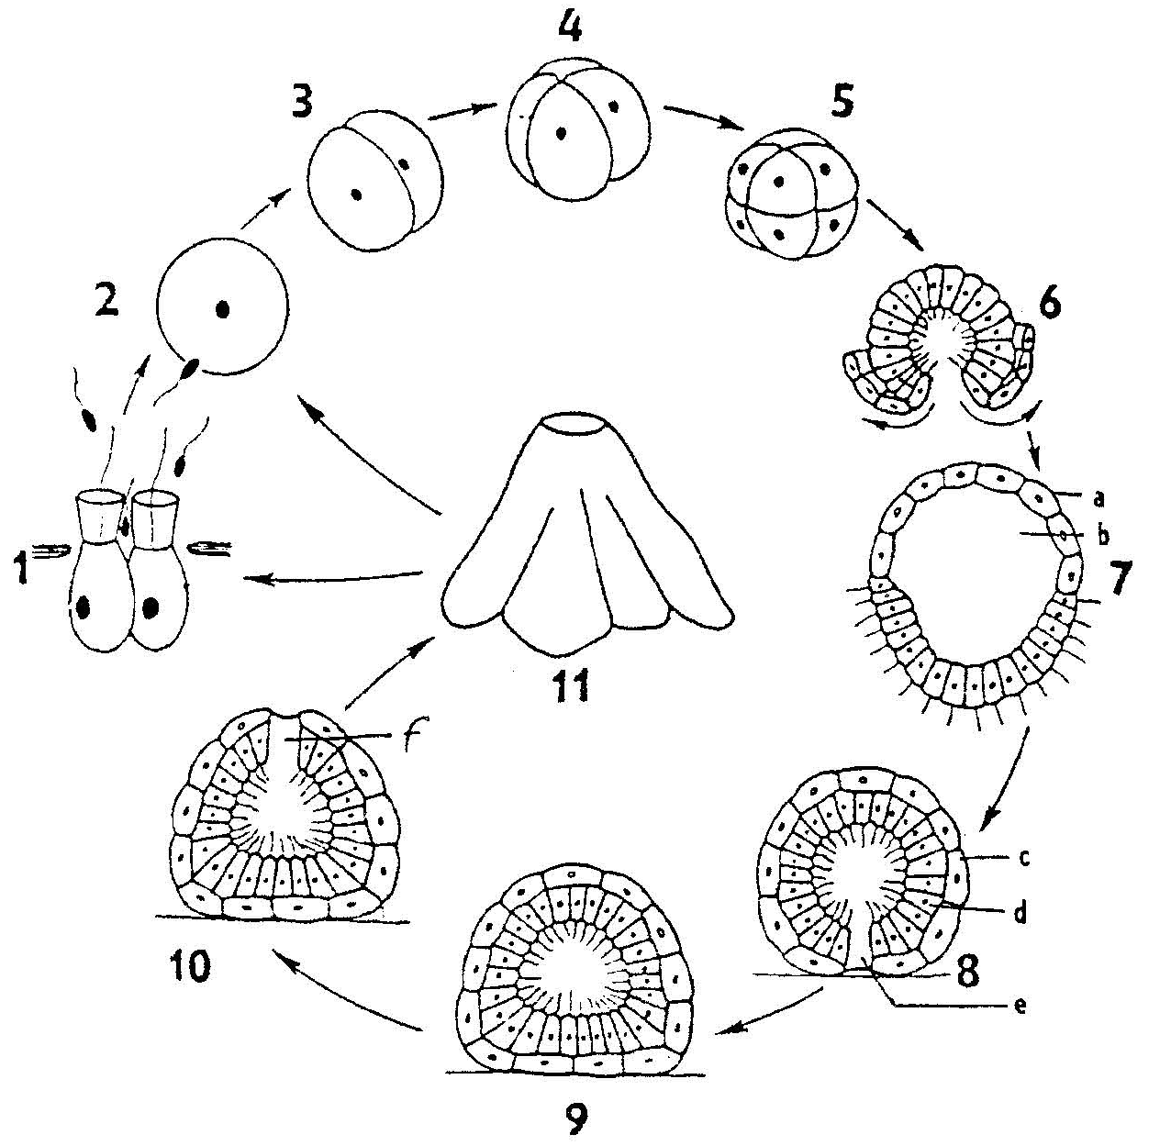
Zárodečný vývoj houby
- 2. Oplození vajíčka
- 6. Rýhování vajíčka (morula)
Blastula (amfiblastula)
blastoderm b) blastocoel
Gastrula
ektoderm
entoderm e) prvoústa
Gastrula přisedlá prvoústy
Vzniká osculum (f)
Houba askonního typu
Obr. 1
Notes:
kubištová

Slide 5
Žahavci
Dochází k téměř pravidelnému střídání nepohlavního a pohlavního rozmnožování.
Nepohlavní generace je totožná se stadiem polypa.
Pohlavní je totožná se stadiem medúzy.
Nepohlavně se rozmnožují:
pučením (polypovci, korálnatci),
strobilací (medůzovci),
některé sasanky i fragmentací.

Slide 6
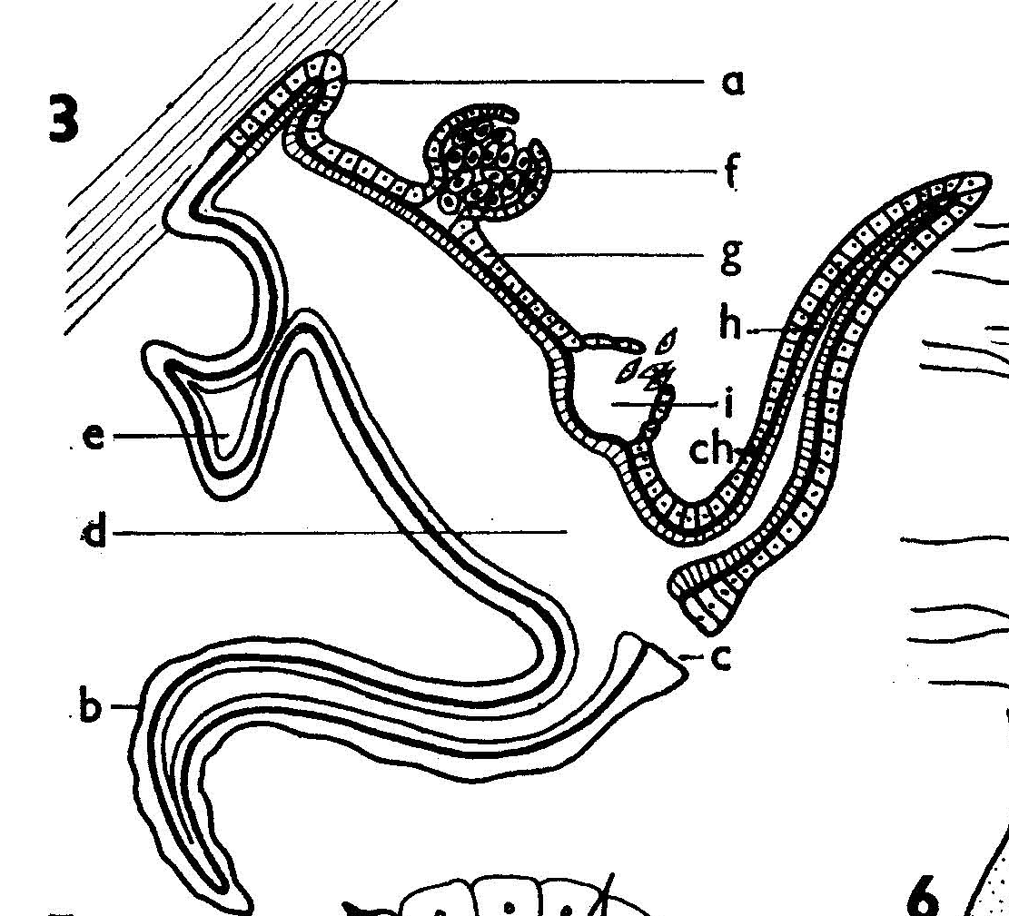
Žahavci
Pohlavní buňky vznikají na určitém místě v mezoglei.
Vývoj je nepřímý.
Obrvená larva se nazývá planula.
Popis obrázku:
nožní terč
láčka
pupen
vajíčko
varle
Obr. 2
Notes:
Altman

Slide 7
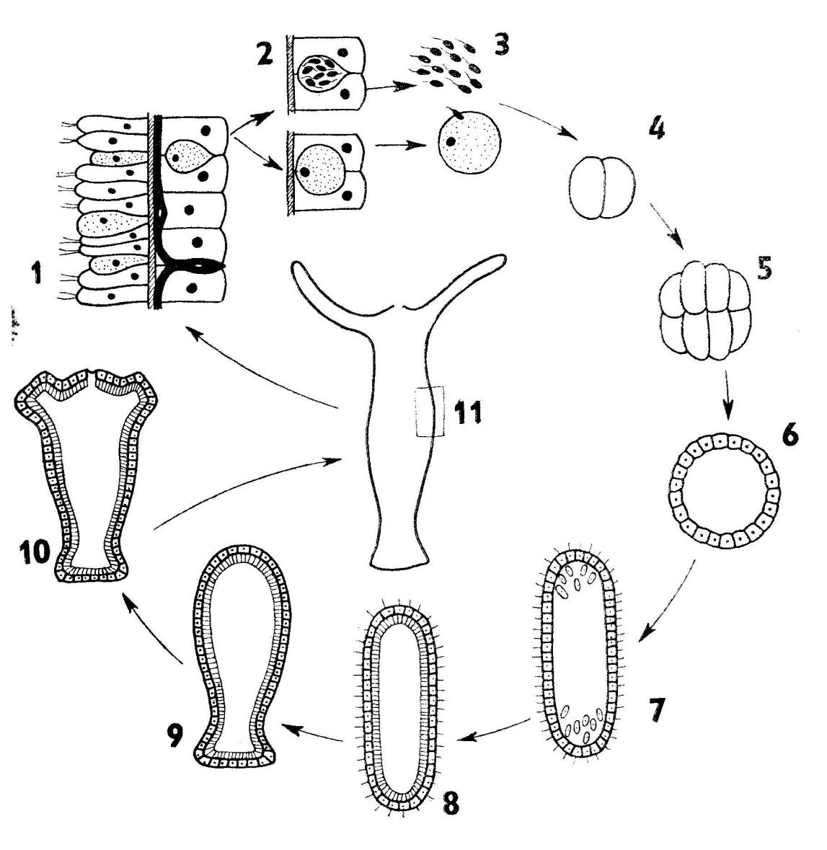
Popište schéma vývoje nezmara
- 2. Vznik vajíček a varlat
Oplození
Rýhování
Morula
- 7. Podlouhlá jednovrstevná blastula
- 9. Vznik dvouvrstevné gastruly
- 11. Vývoj dospělého jedince
Obr. 3

Slide 8
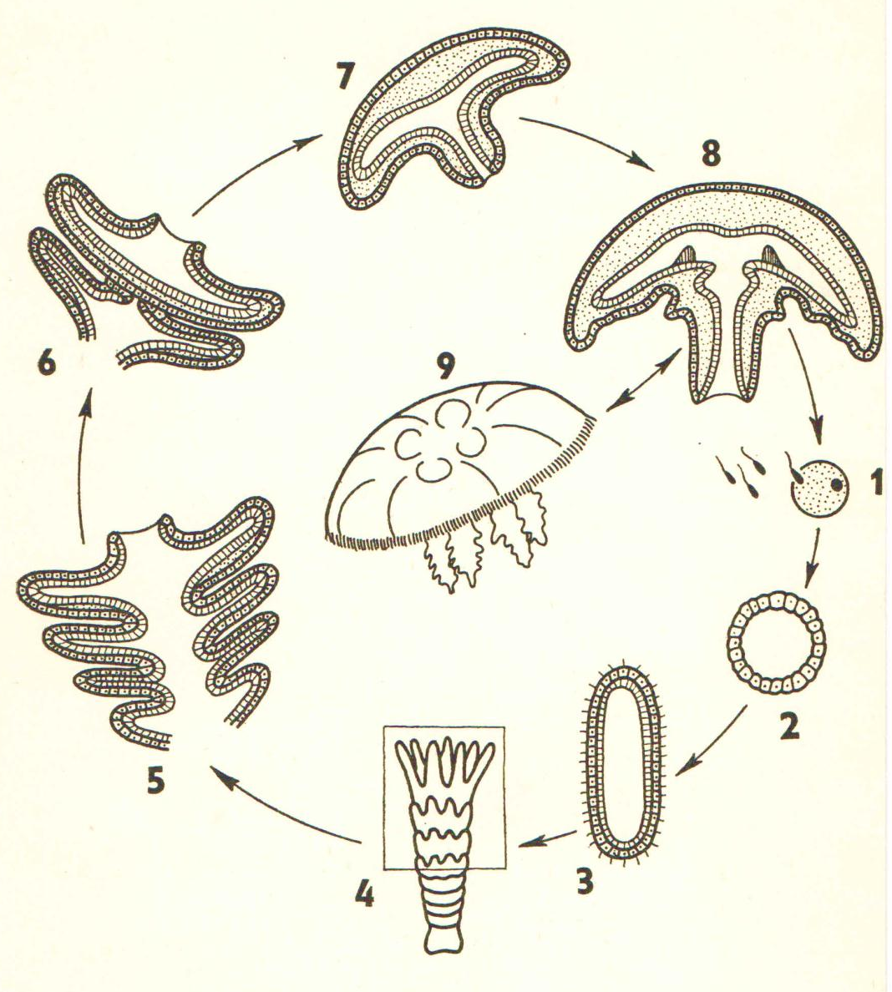
Schéma vývoje skyfomedúzy
Oplození
Blastula
Planula
- 5. Vznik polypa – strobily
Strobila
Mladá medúzka ephyra
- 9. Dospělá medúza
Obr. 4

Slide 9
Řešte úkol
Úkol:
Jaké jsou typy rozmnožování u žahavců?
Řešení:
U žahavců se setkáváme s těmito typy rozmnožování:
Rozmnožování je nepohlavní i pohlavní.
Nepohlavní generace je totožná se stadiem polypa.
Nepohlavně se rozmnožují:
pučením (polypovci, korálnatci),
strobilací (medůzovci),
některé sasanky i fragmentací.
Pohlavní je totožná se stadiem medúzy.

Slide 10
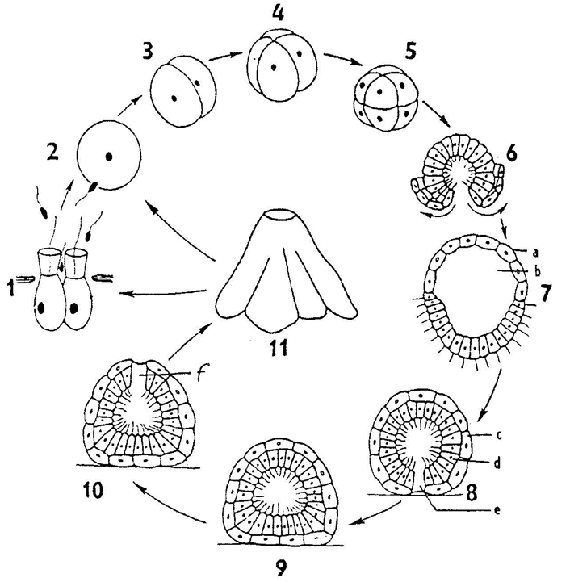
Řešte úkol
Úkol: Popište zárodečný vývoj houby.
Řešení:
Oplození vajíčka
- 6. Rýhování vajíčka (morula)
Blastula (amfiblastula)
blastoderm b) blastocoel
Gastrula
ektoderm
entoderm e) prvoústa
Gastrula přisedlá prvoústy
Vzniká osculum (f)
Houba askonního typu

Slide 11

Řešte úkol
Úkol:
Popište zárodečný vývoj skyfomedúzy.
Řešení:
Oplození
Blastula
Planula
- 5. Vznik polypa – strobily
Strobila
Mladá medúzka - ephyra
- 9. Dospělá medúza

Slide 12
Informační zdroje
JELÍNEK, Jan; ZICHÁČEK, Vladimír. Biologie pro gymnázia. Olomouc: Nakladatelství Olomouc, 2007, ISBN 978-80-7182-213-4.
KUBIŠTOVÁ, Iva; JŮVOVÁ, Alena. Přehled zoologie. Brno: Paido, 1984, ISBN 80-901737-4-8.
ALTMANN, Antonín; KUBÍKOVÁ, Marie, Biologický náčrtník – zoologie. Praha: SPN, 1971.
Obr. 1: převzato z KUBIŠTOVÁ, Iva; JŮVOVÁ, Alena. Přehled zoologie. Brno: Paido, 1984, ISBN 80-901737-4-8.
Obr. 2, 3, 4: převzato z ALTMANN, Antonín; KUBÍKOVÁ, Marie, Biologický náčrtník – zoologie. Praha: SPN, 1971.

